Slide 1
Повышение эффективности энергетического предприятия в рамках создания эффективной структуры управления в условиях цифровизации
Автор: Постнов А.Б.
Руководитель: Будина В.И.
Пенза 2020 г.

Slide 2
Общая характеристика организации
ПАО «Россети»
+ Крупнейшая сетевая компания в мире
+ 743 ГВт мощности
+ 473 тысячи трансформаторных подстанций
+ более 2,2 млн. км линий электропередач
+ Полезный отпуск потребителям в 2019 году составил 763 млрд. квт/ч
+ Численность персонала 229 тыс. человек
Пензенское ПО ПАО «Россети Волга»
+ Крупнейшая сетевая компания в Пензенской области
+ 1694 МВт мощности
+ 69 трансформаторных подстанций
+ 8613 км линий электропередач
+ Полезный отпуск потребителям в 2019 году составил 436 млн. квт/ч
+ Численность персонала 750 человек

Slide 3
Цель и задачи проекта
Цель: на основе анализа и обоснования необходимости организационных изменений внести предложения по оптимизации организационной структуры в рамках перехода к цифровой модели электроэнергетики.
Задачи: изучить теоретические и методические основы формирования организационной структуры предприятия, дать общую характеристику исследуемого предприятия, провести анализ существующей организационной структуры предприятия и внести предложения по оптимизации организационной структуры.

Slide 4
Цифровая трансформация 2020-2030
Это тщательно проработанная модель цифрового предприятия, которая даёт возможность реализовывать управляющие воздействия в автоматическом или автоматизированном режиме (т.е. без участия человека)!

Slide 5
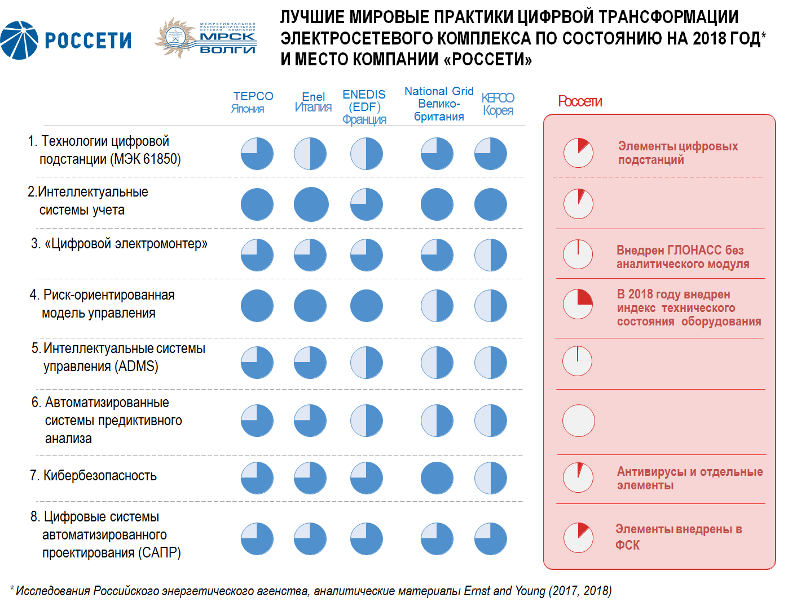

Slide 6
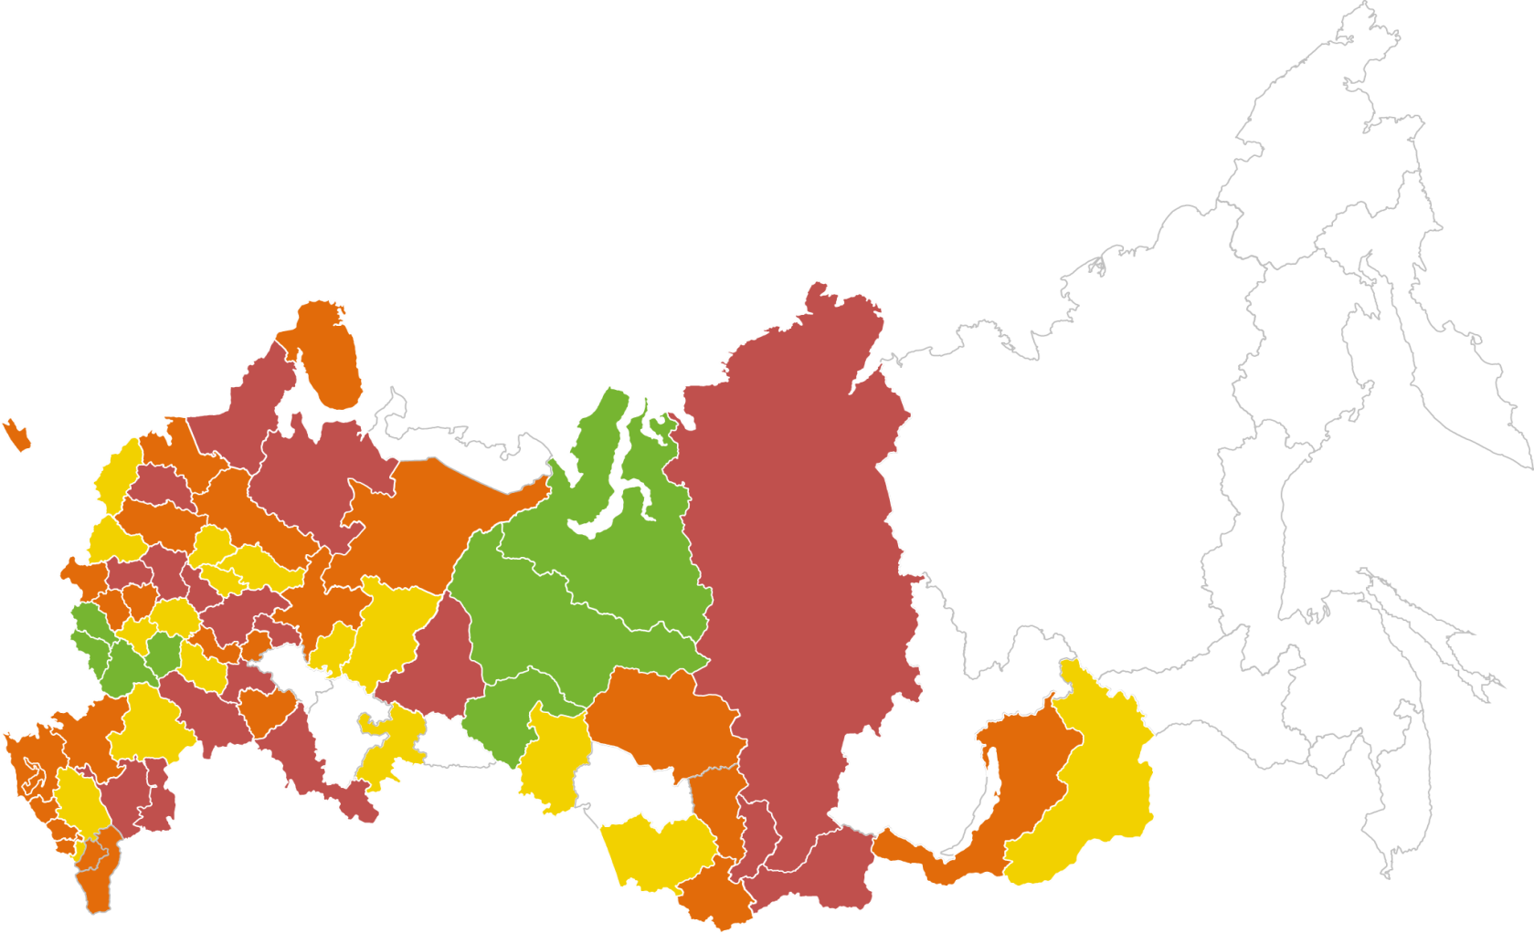
ПРИНЦИПЫ ГЕОГРАФИЧЕСКОЙ ПРИОРИТИЗАЦИИ
Принципы приоритезации:
Надежность (SAIDI)
Срок ТП (до 150 кВт)
Уровень потерь (общий)
OPEX (приведенные на км и МВА)
Завершение программы:
2027
2028
2029
2030
Географическая этапность реализации зависит от величины потенциальных эффектов от внедрения технологий цифровой сети и текущей цифровой зрелости сетей региона

Slide 7
ЭТАПНОСТЬ РЕАЛИЗАЦИИ ЦИФРОВЫХ ТЕХНОЛОГИЙ
7
I этап II этап III этап
2022
2025
2030
76%
21%
3%
ПРИБОРЫ УЧЁТА
32%
49%
19%
ТЕЛЕМЕХАНИЗАЦИЯ
33%
48%
19%
СВЯЗЬ
42%
30%
28%
КИБЕРБЕЗОПАСНОСТЬ
16%
50%
34%
УПРАВЛЯЕМЫЕ ЭЛЕМЕНТЫ СЕТИ
33%
67%
Управление активами Геоинформационная система
СИСТЕМЫ
УПРАВЛЕНИЯ
21%
53%
26%
Оперативный информационно- управляющий комплекс
40%
60%
ЦИФРОВЫЕ ВТОРИЧНЫЕ СИСТЕМЫ ПОДСТАНЦИЙ
28%
45%
27%

Slide 8
ЧТО ТАКОЕ ЦИФРОВАЯ СЕТЬ?
Распределительное устройство (РУ) станции
Промышленный потребитель
Промышленный потребитель
1
Крупный потребитель
Подстанция магистральных сетей 220-750/110 кВ
1
Магистральные линии электропередачи 500 кВ
2
1
Центр питания
(подстанция 110/35 кВ)
3
1
1
4
Межрегиональные линии электропередачи 110 кВ
4
2
1
Распределительная подстанция 35/10 кВ
2
7
8
1
1
4
3
7
8
3
Районные линии
электропередачи 35 кВ
4
4
3
1
Трансформаторная подстанция 10/0,4 кВ
1
Центр управления магистральными сетями
3
5
1
1
3
7
8
4
~
2
4
Линии среднего напряжения 10 кВ
«Умный» потребитель
8
7
2
3
1
1
3
5
6
1
Центр управления распределительными сетями
2
4
Линия электропередачи
низкого напряжения (0,4 кВ)
«Глаза»
«Интеллект»
«Руки»
прибор учета э/э
(коммерческий / технический)
индикаторы короткого замыкания для сети среднего напряжения
1
SCADA (система диспетчерского управления и сбора данных)
1
реклоузер
1
5
2
система контроля доступа
6
устройства контроля напряжение на фидерах 0,4 кВ
2
ADMS (системы управления распределением электроэнергии)
2
автоматизированные системы управления технологическими процессами (АСУ ТП)
3
видеонаблюдение
7
устройства сбора и передачи данных от приборов учета и устройств телеметрии
3
OMS (управление сетями в аварийном режиме)
3
цифровые устройства релейной защиты и автоматики (РЗА)
4
пункты коммерческого учета
(на абонентских отпайках)
8
контроллер телемеханики
4
CRM (система управления взаимоотношениями с клиентами )
4
вспомогательные системы с автоматизацией
Цифровая сеть – высокоавтоматизированная сеть, обеспечивающая наблюдаемость и управляемость посредством цифровых систем связи и оборудования

Slide 9
ЦИФРОВОЙ ЭЛЕКТРОМОНТЁР
9
1
1
2
Техприсоединение
Ресурсное
обеспечение
Направление к месту работ
Эффекты
Ремонт
Время работ
3
Плановое задание
Шлем дополненной реальности
синхронизирован с диспетчерской схемой
3
<1
часа
часа
1
2
Расходы
ОИК
CRM
Формирование задания
Датчик контроля действий
+ приёмник ГЛОНАСС + пропуск
Допуск на объект
СИСТЕМА УПРАВЛЕНИЯ
ДИСПЕТЧЕР
2
OMS
DMS
110
15
тыс. руб.
тыс. руб.
Внеплановое задание
1
Планшетный ПК
синхронизирован с корпоративными информационными системами
1
Применение планшетного ПК
Технологическое нарушение
1
2
3
Закрытие наряда
Выполнение работ
2
Контроль местоположения
Сигнал от потребителя
3
Применение технологии «Дополненная реальность»
Цифровизация определяет новые квалификационные требования на рынке труда

Slide 10
КАДРОВОЕ ОБЕСПЕЧЕНИЕ
Мероприятия
Производительность труда
Актуализация профессиональных стандартов
Актуализация образовательных стандартов и программ для средних специальных и высших учебных заведениях
Формирование и реализация программ переподготовки персонала
Формирование и реализация программ высвобождения персонала, поддержка занятости
Формирование и внедрение нормативов численности персонала для обслуживания нового оборудования
Изменение организационной и производственной структуры
Разработка и реализация программ подготовки кадров в корпоративных учебных центрах
Переоснащение корпоративных учебных центров новыми типами оборудования
2020
Россети
ДЗО
Филиал
2030
+15%
Высвобождающийся персонал может быть использован в новых видах деятельности
ПО
+20%
РЭС
ПМЭС
+40%
Цифровизация сети меняет кадровую структуру, повышает производительность труда и формирует спрос на новые рабочие места
Цифровизация сети меняет кадровую структуру, повышает производительность труда и формирует спрос на новые рабочие места

Slide 11
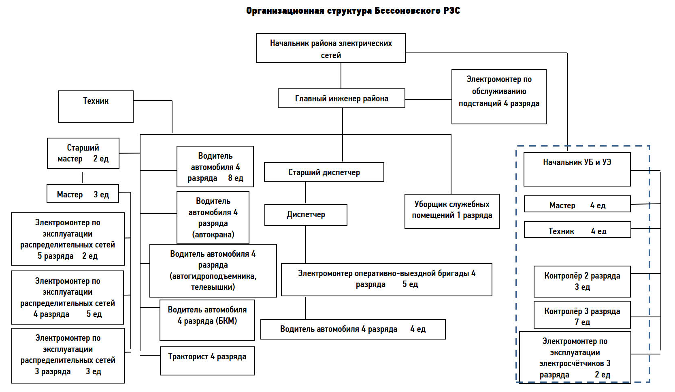
Структура Бессоновского РЭС и её ключевые моменты
Штатная численность 67 человек
21 человек

Slide 12
Предлагаемая структура и ее ключевые моменты
Штатная численность 59 человек
13 человек

Slide 13
ИЗМЕНЕНИЯ ОРГАНИЗАЦИОННОЙ СТРУКТУРЫ БЕССОНОВСКОГО рЭС
№ п/п | Наименование | Ед. изм. | Факт 2019 | 2019 Цифра
1 | Руководители | шт.ед. | 1 | 1
2 | ИТР | шт.ед. | 4 мастера | 2 ведущих инженера + 6 инженеров АСКУЭ
 | Специалисты | шт.ед. | 4 техника | 2 техника + 2 инженера по тех. присоединению
3 | Контролеры | шт.ед. | 12 | нет
4 | Всего | шт.ед. | 21 | 13
5 | Количество точек учета на одного работника | т.у. | 1109,6 | 1792,4
Штатная численность УБиУЭЭ реструктуризированного Бессоновского РЭС снизится на 8 шт. ед., при расширении функций, выполняемых УБиУЭ в части технологического присоединения. При этом оптимизация количества персонала достигается путем уменьшения низкоквалифицированного персонала с ограниченным набором навыков (контролеры), на более высококвалифицированные должности инженеров АСКУЭ, обладающих знаниями и навыками в области новых цифровых технологий, автоматизации технологических процессов.

Slide 14
КПЭ «Эффективность операционных затрат» Бессоновского РЭС
КПЭ «Эффективность операционных затрат» составит в 2019 Цифра 81 032 тыс. руб., что ниже факта 2019 года на -1 682 тыс. руб., снижение произойдет за счет ФОТ, ремонтов и ГСМ.

Slide 15
Анализ экономических показателей Бессоновского РЭс
Фактическая выручка от реализации электроэнергии при цифровой трансформации составит 303 581 тыс. руб., что выше факта 2019 года на 27 296 тыс. руб.
Общий эффект от реализации проекта по Бессоновскому РЭС составит 28 978 тыс. руб.

Slide 16
НАПРАВЛЕНИЯ НОВЫХ ВИДОВ ДЕЯТЕЛЬНОСТИ
Услуги по резервированию э/э
за счет имеющегося в системе сетевого резерва или систем накопления э/э
Управление энергоэффективностью у потребителя на основе систем интеллектуального учета электроэнергии
Зарядка электротранспорта личного и общественного
Обработка данных учета в интересах конкретных потребителей включая «Big Data»
~
Выдача имеющейся у потребителя электроэнергии на розничный рынок двунаправленный переток энергии
Участие в проектах освещения городов Повышение энергоэффективности уличного освещения

Slide 17
ОБЩЕСТВЕННОЕ БЛАГО
3
Высокий уровень комфорта среды обитания, высокие стандарты качества энергоснабжения и обслуживания
Конкурентоспособность отечественной продукции энергетического машиностроения и информационных систем
Улучшение экологии за счет сокращения потерь и применения новых энергосберегающих технологий
2
4
1
Новые рабочие места в различных отраслях экономики
5
Экономическая и энергетическая безопасность регионов и страны в целом
Цифровизация сетей создаёт не только внутренние эффекты, но и общественные блага

Slide 18
Спасибо за внимание!

